Slide 1
স্বাগতম

Slide 2
পরিচিতি
আইনুন নাহার
সহকারি শিক্ষক
হাটুরপাড়া সরকারি প্রাথমিক বিদ্যালয়
কাহালু, বগুড়া।
বিষয়: বাংলাদেশ ও বিশ্বপরিচয়।
শ্রেণি: তৃতীয়।
অধ্যায়: একাদশ ।
পাঠ: নববর্ষ ও অন্যান্য উৎসব।
সময়ঃ: ৪০ মিনিট।

Slide 3
শিখনফল
১৫.৪.১ দেশের সামাজিক উৎসবগুলো বলতে পারবে(বাংলা নববর্ষ, পৌষ মেলা, নবান্ন)।
১৫.৪.২ বিভিন্ন সামাজিক উৎসবে অংশগ্রহণ করবে।

Slide 4
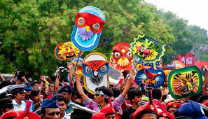
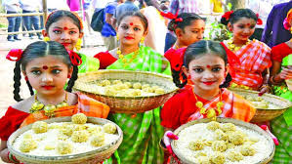
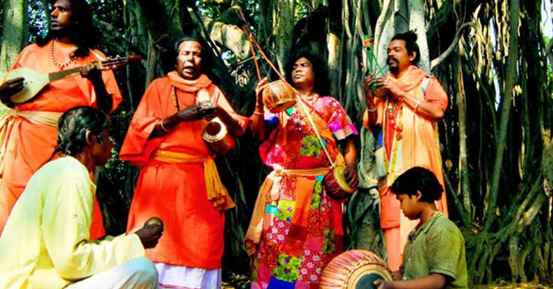
ছবিগুলো লক্ষ কর।
ছবিগুলো দেখে কি মনে হচ্ছে?
এগুলো বিভিন্ন উৎসবের ছবি।

Slide 5
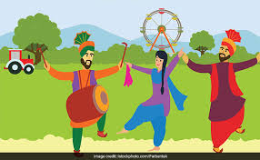
আজকের পাঠ – নববর্ষ ও অন্যান্য উৎসব।

Slide 6
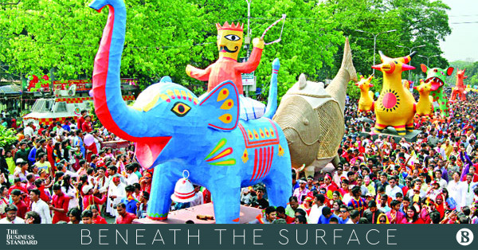
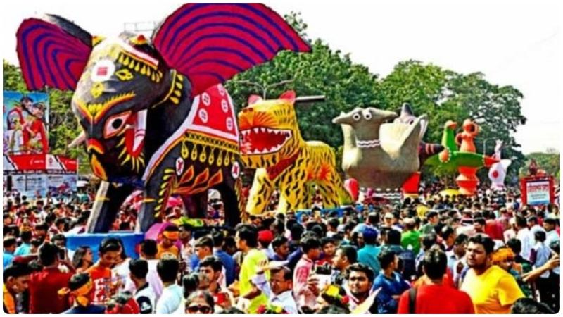
এসো আমরা কিছু ছবি দেখি।
বাংলা নববর্ষ পালন করা হয় বৈশাখ মাসের প্রথম দিনে। এটি বাঙালিদের প্রধান সামাজিক উৎসব।
এই ধরনের আয়োজন আমরা কখন দেখি?
বাংলা নববর্ষে।

Slide 7
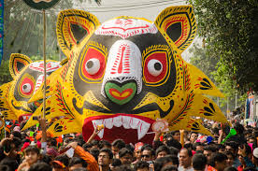
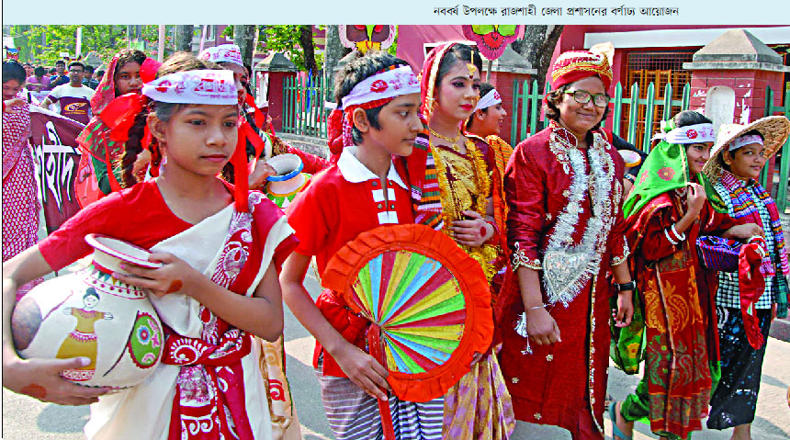
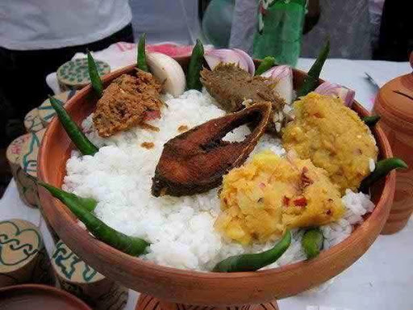
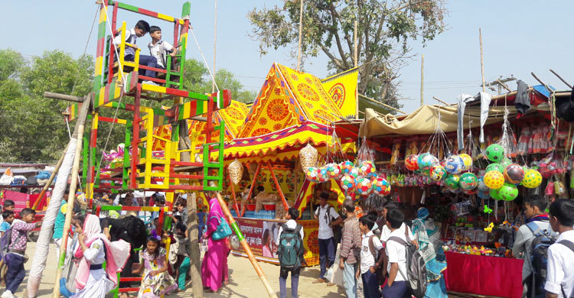
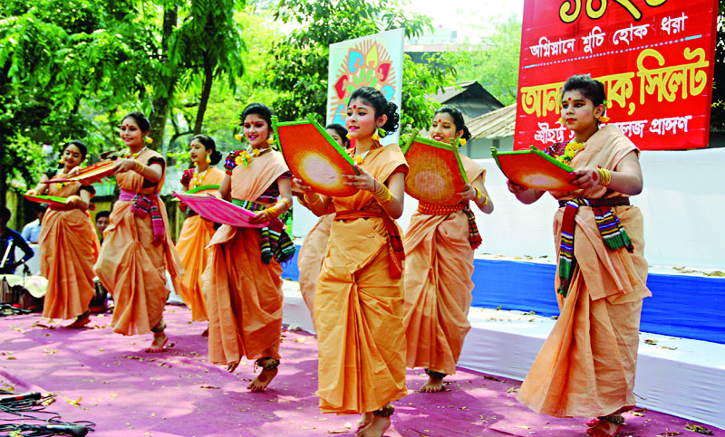
তোমরা কীভাবে পহেলা বৈশাখ উদ্‌যাপন কর?
পহেলা বৈশাখে এই অনুষ্ঠানগুলোর আয়োজন করা হয়।
ছবিগুলো কি উৎসবের কথা মনে করে দিচ্ছে?
এসো আমরা আরও কিছু ছবি দেখি।
মঙ্গলযাত্রা
শোভাযাত্রা
পান্তা ইলিশ
পহেলা বৈশাখ
বৈশাখী মেলা
সাংস্কৃতিক অনুষ্ঠান

Slide 8
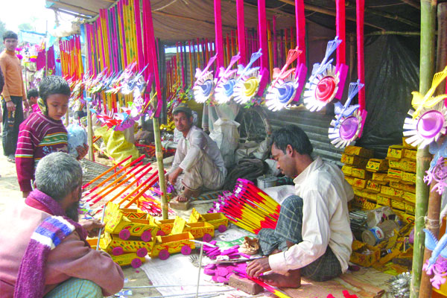
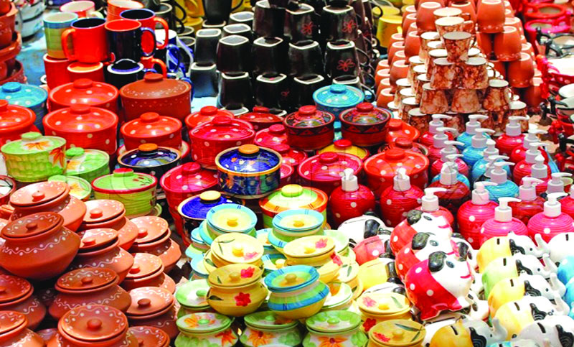
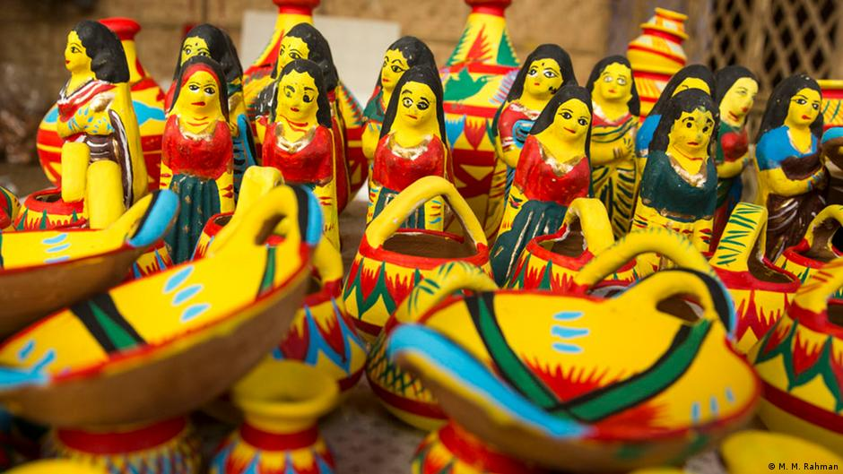
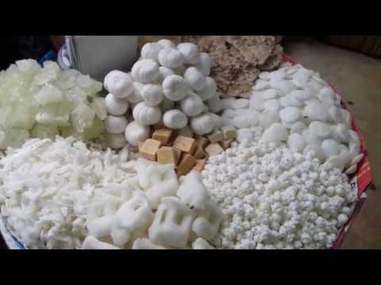
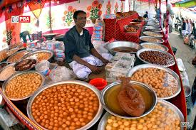
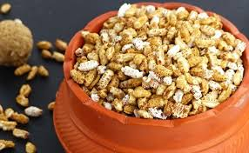
বৈশাখী মেলায় কী কী পাওয়া যায়?
খেলনা
হাঁড়ি-পাতিল
পুতুল
বাতাসা ও কদমা
বিভিন্ন রকমের মিষ্টি
মুড়কি

Slide 9
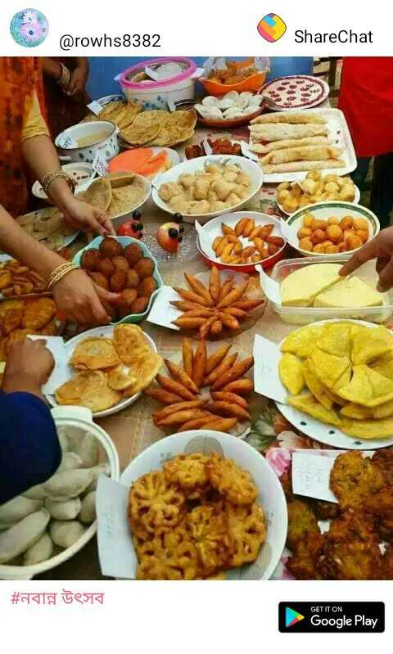
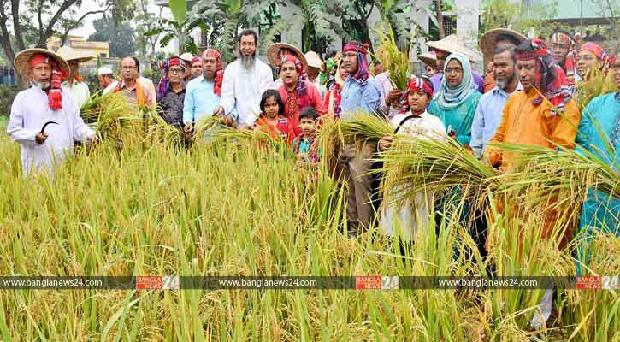
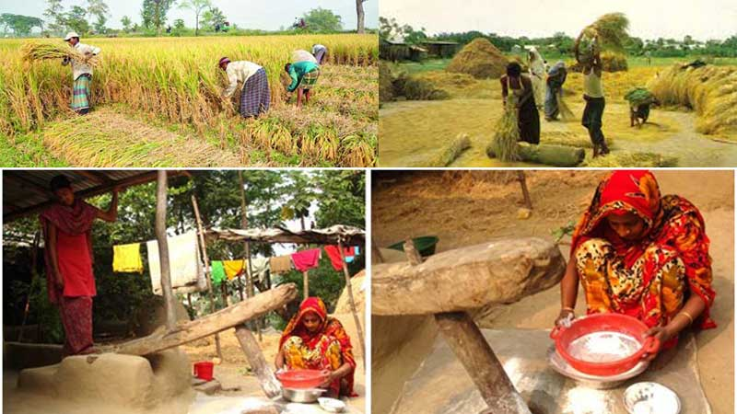
ছবিতে কী দেখতে পাচ্ছ?
এই উৎসবে নতুন চাল দিয়ে বিভিন্ন ধরনের পিঠা ও খাবার তৈরি করা হয়।
এই উৎসব কে নবান্ন বলে।
নতুন ধান কাটার উৎসব।

Slide 10
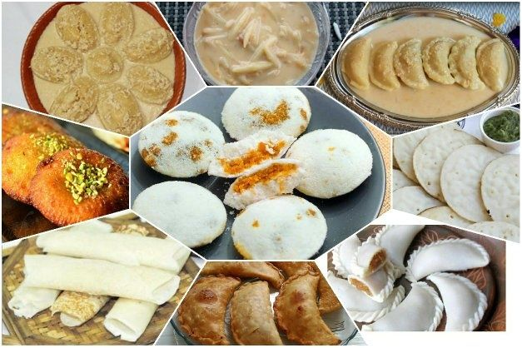
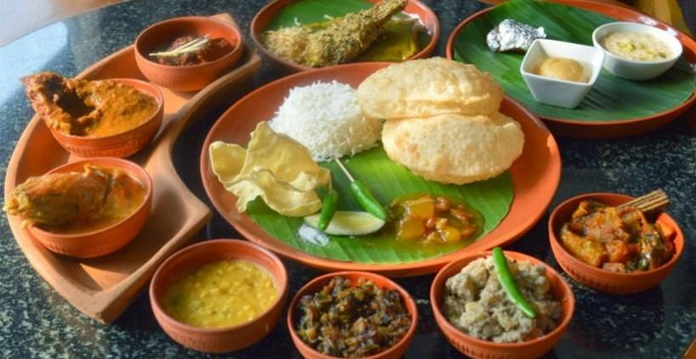
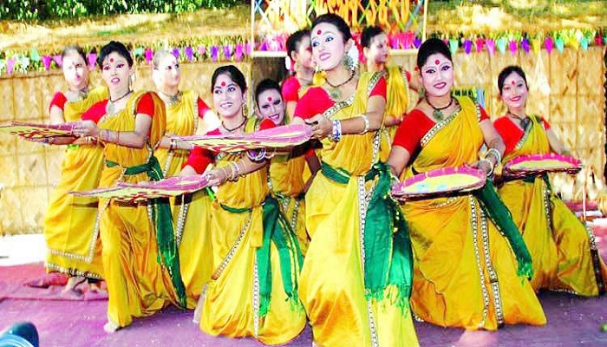
ছবিতে কী দেখতে পাচ্ছ?
পৌষমেলা গ্রাম বাংলার আরও একটি সামাজিক উৎসব।বাংলা পৌষ মাসে এই উৎসবের আয়োজন করা হয়। ঘরে ঘরে তৈরি করা হয় বিভিন্ন রকমের পিঠা, বিভিন্ন রকমের খাবার।এছাড়াও মেলা বসে ,নাচ-গানের আসর বসে।
নানা রকম পিঠা
বিভিন্ন রকম খাবার
গান
নাচ

Slide 11
একক কাজ
তোমার নিজের এলাকায় উদ্‌যাপিত সামাজিক উৎসবগুলো সম্পর্কে লেখ।

Slide 12
দলীয় কাজ
প্রত্যেক দল এক এক করে বল সামাজিক এই উৎসবগুলো কীভাবে উদ্‌যাপন করা হয়।
মিষ্টি দল
পায়েস দল
পিঠা দল
পহেলা বৈশাখ
নবান্ন
পৌষমেলা

Slide 13
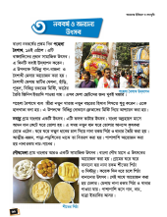
পাঠ্য বইয়ের ৬6 নং পৃষ্ঠা বের কর এবং পড়।

Slide 14
এসো বলি
১। বাংলা বছরের প্রথম মাসের নাম কী?
২। গ্রাম বাংলার দুটি উৎসবের নাম বল।
৩। তোমার জানা তিনটি পিঠার নাম বল।

Slide 15
মূল্যায়ন
১। বাংলাদেশের যে কোনো একটি উৎসব সম্পর্কে লেখ।

Slide 16
বাড়ির কাজ
কীভাবে তোমার বিদ্যালয়ে পহেলা বৈশাখ উদ্‌যাপন করা যায়?
এ বিষয়ে একটি পরিকল্পনা তৈরি কর।

Slide 17
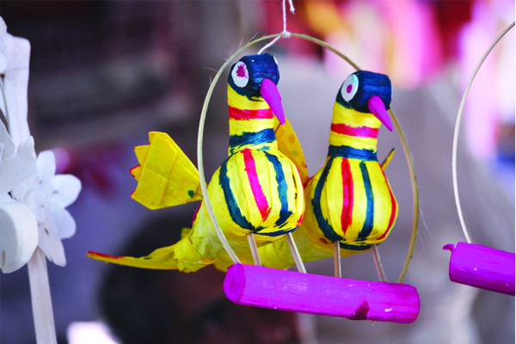
ধন্যবাদ

